Slide 1

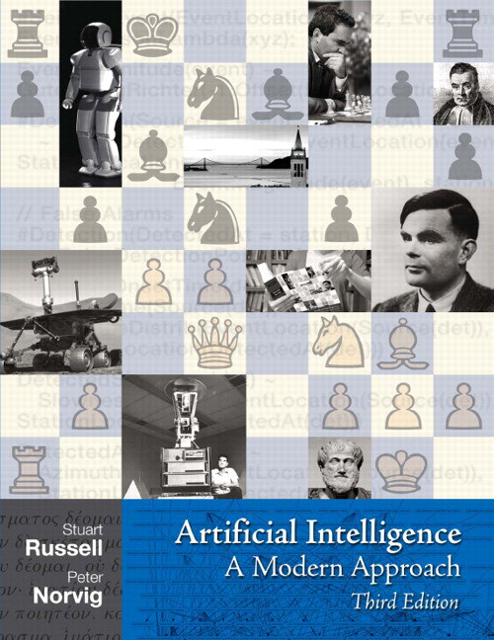
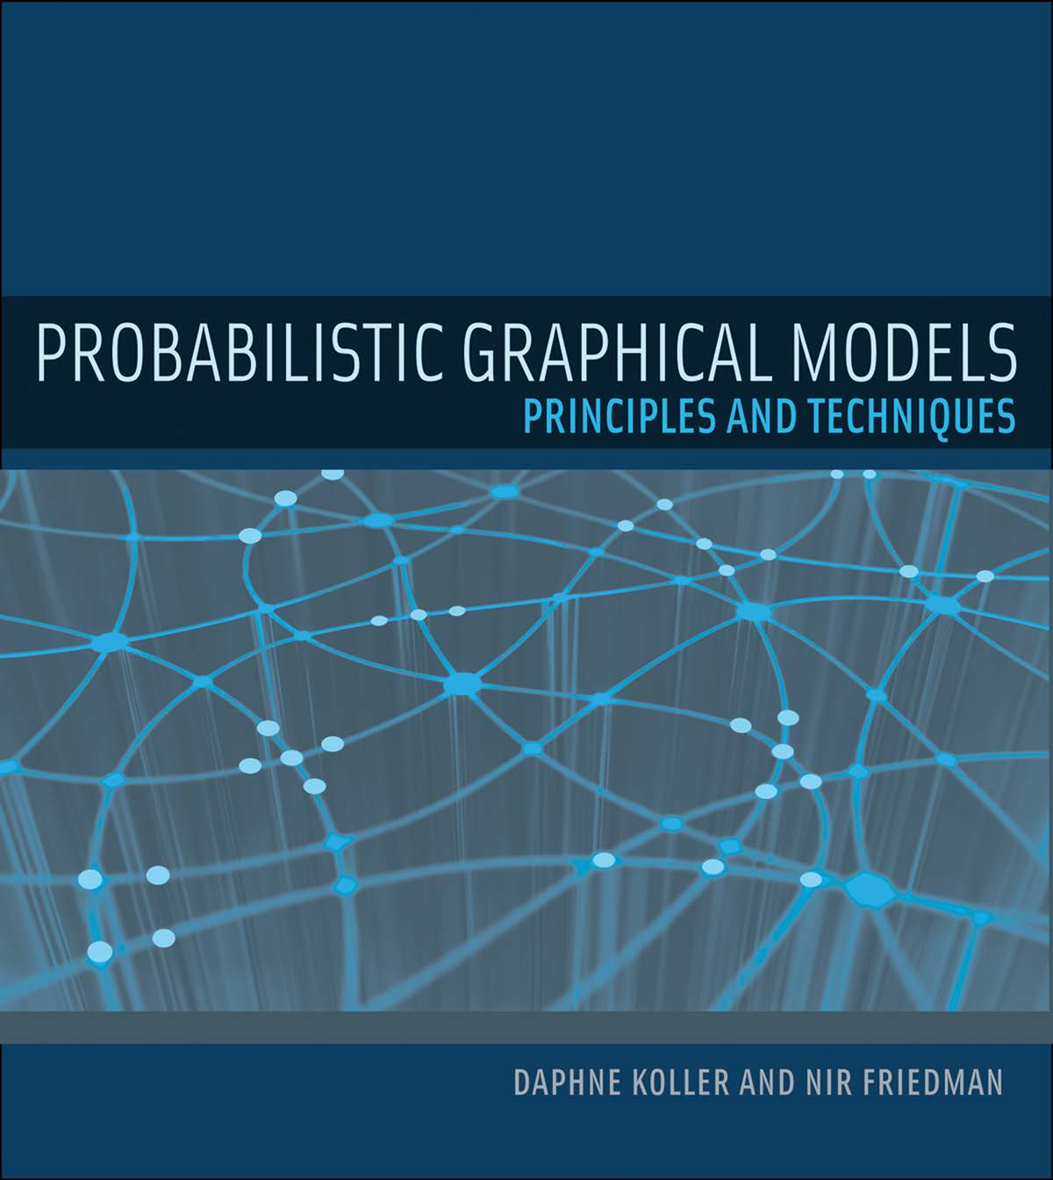
Abschluss
Einführung in die
Künstliche Intelligenz
Tanya Braun
Arbeitsgruppe Data Science, Institut für Informatik

Slide 2
Inhalte
Künstliche Intelligenz & Agenten
  Agentenabstraktion, Rationalität
  Aufgabenumgebung
Episodische PGMs
  Gerichtetes Modell: Bayes Netze (BNs)
  Ungerichtete Modelle
Exakte Inferenz in episodischen PGMs
  Wahrscheinlichkeits- und Zustandsanfragen
  Direkt auf den Modellen, mittels Hilfsstrukturen
Approximative Inferenz in episodischen PGMs
  Wahrscheinlichkeitsanfragen
  Deterministische, stochastische Algorithmen
Lernalgorithmen für episodische PGMs
  Bei (nicht) vollständigen Daten, (un)bekannter Struktur
Sequentielle PGMs und Inferenz
  Dynamische BNs, Hidden-Markov-Modelle
  filtering / prediction / hindsight Anfragen, wahrscheinlichste Zustandssequenz
  Exakter, approximativer Algorithmus
Entscheidungstheoretische PGMs
  Präferenzen, Nutzenprinzip
  PGMs mit Entscheidungs- und Nutzenknoten
  Berechnung der besten Aktion (Aktionssequenz)
Abschlussbetrachtungen

Slide 3
Überblick: 8. Abschlussbetrachtungen
Modell- und nutzenbasierter Agent mittels PGMs
  Überblick über die Vorlesungsinhalte in Bezug auf die Umsetzung eines Agenten
  Überblick weiterer Aspekte in Bezug auf die Umsetzung eines Agenten
Rückbezug auf die Einleitung
  Lernziele
  Literatur
Organisatorisches
  Vorlesung
  Klausur

Slide 4
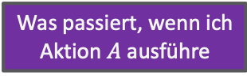
Einordnung der Vorlesung: Modell- und nutzenbasierter Agent
Nachfolgende Themen der Vorlesung
  Episodische PGMs
  Exakte Inferenz in episodischen PGMs
  Approximative Inferenz in episodischen PGMs
  Lernalgorithmen für episodische PGMs
  Sequentielle PGMs und Inferenz
  Entscheidungstheoretische PGMs
Agent
Umgebung
Sensoren
Zustand
Wie die Welt
jetzt aussieht
Wie sich die Welt weiterentwickelt
Was meine Aktionen bewirken
Was passiert, wenn ich
Aktion $A$ ausführe
Nutzen
Wie glücklich bin ich
in diesem Zustand
Welche Aktion ich
jetzt ausführen sollte
Aktuatoren

Slide 5
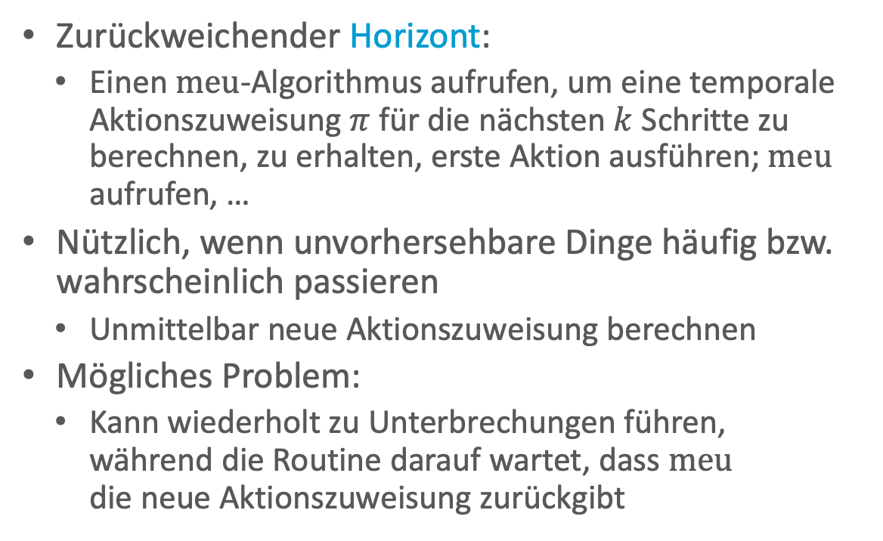
Entscheidungen treffen und danach handeln
Handelndes System
Zurückweichender Horizont:
  Einen $meu$-Algorithmus aufrufen, um eine temporale Aktionszuweisung $π$ für die nächsten $k$ Schritte zu berechnen, zu erhalten, erste Aktion ausführen; $meu$ aufrufen, …
Nützlich, wenn unvorhersehbare Dinge häufig bzw. wahrscheinlich passieren
  Unmittelbar neue Aktionszuweisung berechnen
Mögliches Problem:
  Kann wiederholt zu Unterbrechungen führen,
  während die Routine darauf wartet, dass $meu$
  die neue Aktionszuweisung zurückgibt
Run-MEU(M,k)
while e ← new evidence do
absorb e in M
𝜋 ← meu(M,k)
a ← pop-first(𝜋)
perform a
update M with a
Entscheidungsfindung
Handeln
Notes:
Abstraction of observed state (may omit parts that are irrelevant or include hypothesised values of state variables that the actor cannot currently observe)
Useful, for example, in unpredictable or dynamic environments in which some of the states are likely to be different from what the planner predicted.

Slide 6
Entscheidungen treffen und danach handeln
Handelndes System
Modellierung der Umgebung benötigt
  Repräsentation von Unsicherheiten
  (Entscheidungen über) Handlungen im System
    Effekte / Ausgänge der Handlungen
    Nutzen / Zufriedenheit mit dem Ergebniszustand
  Zeitliches Modell
    Änderungen durch Handlungen im System
    Änderungen aus dem System selbst heraus
Lösungsansätze beantworten u.a. Wahrscheinlichkeitsanfragen zur Bestimmung der besten Handlungen
➝ Exakte oder approximative Algorithmen
Run-MEU(M,k)
while e ← new evidence do
absorb e in M
𝜋 ← meu(M,k)
a ← pop-first(𝜋)
perform a
update M with a
Entscheidungsfindung
Handeln
Notes:
Abstraction of observed state (may omit parts that are irrelevant or include hypothesised values of state variables that the actor cannot currently observe)
Useful, for example, in unpredictable or dynamic environments in which some of the states are likely to be different from what the planner predicted.

Slide 7
Entscheidungen treffen und danach handeln
Handelndes System
Exakt
  VE als grundlegender Algorithmus zur Anfragebeantwortung
  JT als Algorithmus zur Multi-Anfragebeantwortung
    PP direkt auf azyklischem Modell
  Algorithmen für sequentielle oder entscheidungstheoretische Inferenz greifen Ideen bzw. Algorithmen wieder auf
Approximativ
  Sampling-Algorithmen (direkt, MCMC)
  Unabhängigkeitsannahmen zur Vereinfachung
    (episodisch: BP direkt auf generellem Modell);
    (sequentiell: Boyen-Koller Alg.);
    entscheidungstheoretisch: vereinfachte EU-Anfragen
Run-MEU(M,k)
while e ← new evidence do
absorb e in M
𝜋 ← meu(M,k)
a ← pop-first(𝜋)
perform a
update M with a
Entscheidungsfindung
Handeln
Notes:
Abstraction of observed state (may omit parts that are irrelevant or include hypothesised values of state variables that the actor cannot currently observe)
Useful, for example, in unpredictable or dynamic environments in which some of the states are likely to be different from what the planner predicted.

Slide 8
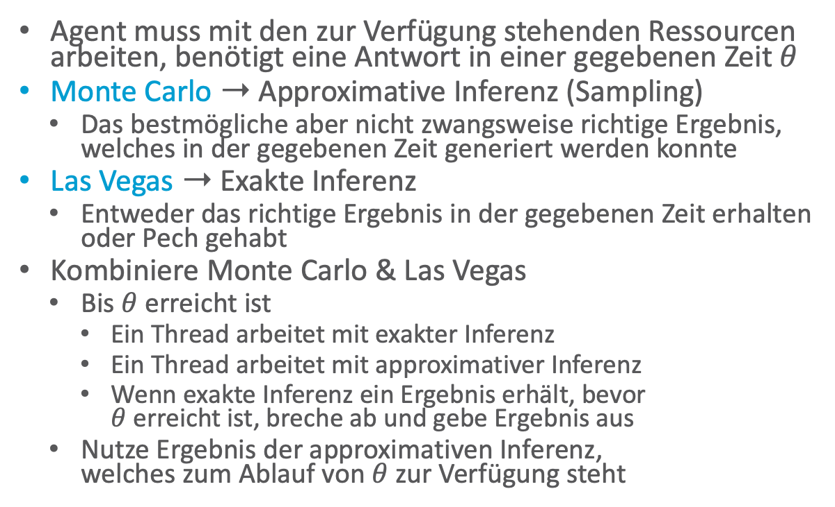
Monte Carlo vs. Las Vegas
Handelndes System
Agent muss mit den zur Verfügung stehenden Ressourcen arbeiten, benötigt eine Antwort in einer gegebenen Zeit $θ$
Monte Carlo ➝ Approximative Inferenz (Sampling)
  Das bestmögliche aber nicht zwangsweise richtige Ergebnis, welches in der gegebenen Zeit generiert werden konnte
Las Vegas ➝ Exakte Inferenz
  Entweder das richtige Ergebnis in der gegebenen Zeit erhalten oder Pech gehabt
Kombiniere Monte Carlo & Las Vegas
  Bis $θ$ erreicht ist
    Ein Thread arbeitet mit exakter Inferenz
    Ein Thread arbeitet mit approximativer Inferenz
    Wenn exakte Inferenz ein Ergebnis erhält, bevor
    $θ$ erreicht ist, breche ab und gebe Ergebnis aus
  Nutze Ergebnis der approximativen Inferenz,
  welches zum Ablauf von $θ$ zur Verfügung steht
Run-MEU(M,k)
while e ← new evidence do
absorb e in M
𝜋 ← meu(M,k)
a ← pop-first(𝜋)
perform a
update M with a
Entscheidungsfindung
Handeln

Slide 9
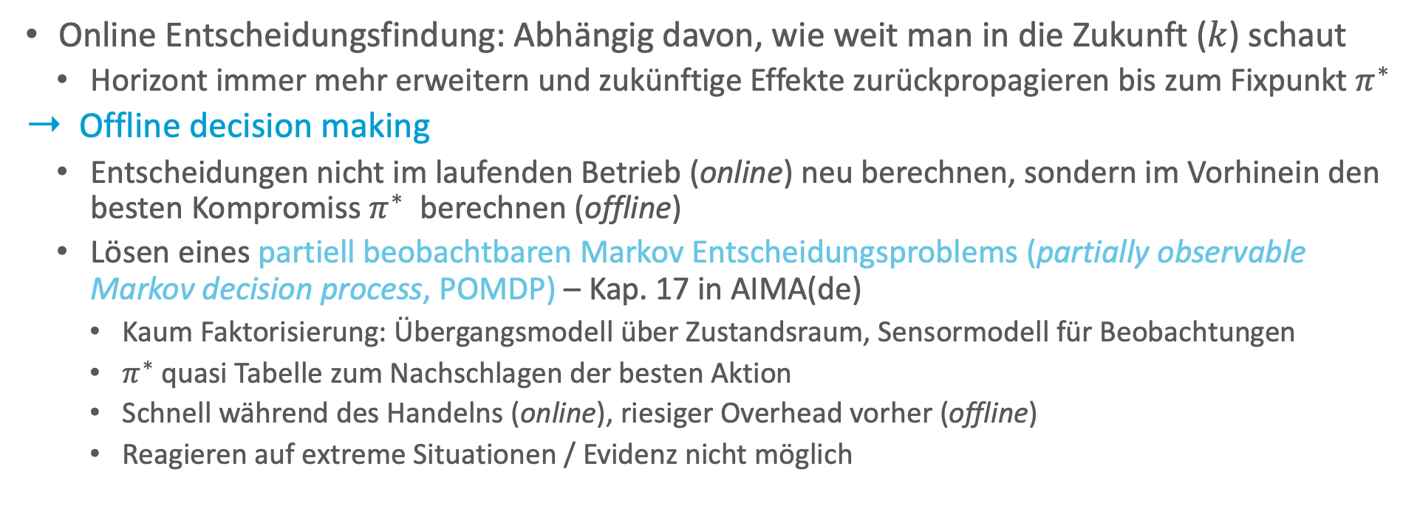
Offline vs. Online Entscheidungsfindung
Online Entscheidungsfindung: Abhängig davon, wie weit man in die Zukunft ($k$) schaut
  Horizont immer mehr erweitern und zukünftige Effekte zurückpropagieren bis zum Fixpunkt $π^{∗}$
Offline decision making
  Entscheidungen nicht im laufenden Betrieb (online) neu berechnen, sondern im Vorhinein den besten Kompromiss $π^{∗}$ berechnen (offline)
  Lösen eines partiell beobachtbaren Markov Entscheidungsproblems (partially observable Markov decision process, POMDP) – Kap. 17 in AIMA(de)
    Kaum Faktorisierung: Übergangsmodell über Zustandsraum, Sensormodell für Beobachtungen
    $π^{∗}$ quasi Tabelle zum Nachschlagen der besten Aktion
    Schnell während des Handelns (online), riesiger Overhead vorher (offline)
    Reagieren auf extreme Situationen / Evidenz nicht möglich
  Teil der Master-Vorlesung: Automated Planning and Acting (WiSe 2023/24)

Slide 10
Entscheidungen treffen und danach handeln
Handelndes System
Woher kommt das Modell als Basis?
Modell über Expertenwissen per Hand aufstellen
Lernalgorithmen für PGMs
  Gegeben Daten als Evidenz für Verteilung
  ML-basiert: „Zählen der Vorkommnisse“
  EM: Bei nicht beobachtbaren Variablen, erwartete Zähler aus den Daten heraus und mit geratenen Parametern bestimmen und dann die Parameter optimieren
  Struktur lernen und sequentielles lernen
  nach gleichem Prinzip möglich
Expertenwissen und Lernalgorithmen kombinieren
Achtung: Korrelation vs. Kausalität
Run-MEU(M,k)
while e ← new evidence do
absorb e in M
𝜋 ← meu(M,k)
a ← pop-first(𝜋)
perform a
update M with a
Entscheidungsfindung
Handeln

Slide 11
Entscheidungen treffen und danach handeln
Handelndes System
Verwandtes Forschungsgebiet: Reinforcement Learning
  Agent soll in einer unbekannten Umgebung lernen optimal zu handeln
    Modell nicht bekannt
    Keine Daten (anfangs) zur Verfügung um Modell zu lernen
  Zwei Ziele im Konflikt: exploration vs. exploitation
    Exploration:
      Neue Dinge ausprobieren: Umgebung erkunden
      Neues lernen, aber verursacht Kosten
    Exploitation:
      Gelernte Dinge anwenden: Rewards sammeln
      Bringt Gewinn / Nutzen, Agent lernt nichts Neues (besseres)
  Anwendungen: (Staubsaug-, Mars-)Roboter
Run-MEU(M,k)
while e ← new evidence do
absorb e in M
𝜋 ← meu(M,k)
a ← pop-first(𝜋)
perform a
update M with a
  Einblick in Grundlagen auch in der Master-Vorlesung: Automated Planning and Acting (WiSe 2023/24)
  Dazu gibt es nächstes Semester vom neuen Kollegen Malte Schilling etwas in der Richtung.
Entscheidungsfindung
Handeln

Slide 12
Umsetzung von Handlungen
Handelndes System
  Refinement der Master-Vorlesung: Automated Planning and Acting (WiSe 2023/24)
Forschungsgebiet Refinement
  Von der abstrakten Planung mit Black-Box-Aktionen zur technischen Umsetzung mittels iterativen Prozeduren und Befehlen an die Ausführungsinstanz
  Technische Umsetzung: Aktuatoren
    Motoren (Ingenieurwesen); Ausgabeschnittstelle / GUI (Mensch-Maschine-Interaktion)
Inverses gilt für die Beziehung zwischen Evidenz und dem, was die Sensoren aufnehmen
  Datenvorverarbeitung
    Beispiele: Diskretisierung, Bereinigung
  Technische Umsetzung der Sensoren:
    Kamera, Taster, Fühler, etc. (Ingenieurwesen), Eingabeschnittstellen (Mensch-Maschine-Interaktion)
respond to user requests
…
bring o7 to loc2
…
go to
hallway
navigate
to loc1
fetch
o7
navigate
to loc2
deliver
o7
Planning Acting
…
…
…
…
move to door
open door
get out
close door
…
…
…
identify
type
of
door
move
close
to
knob
grasp
knob
turn
knob
maintain
move
back
ungrasp
pull
monitor
pull
monitor

Slide 13
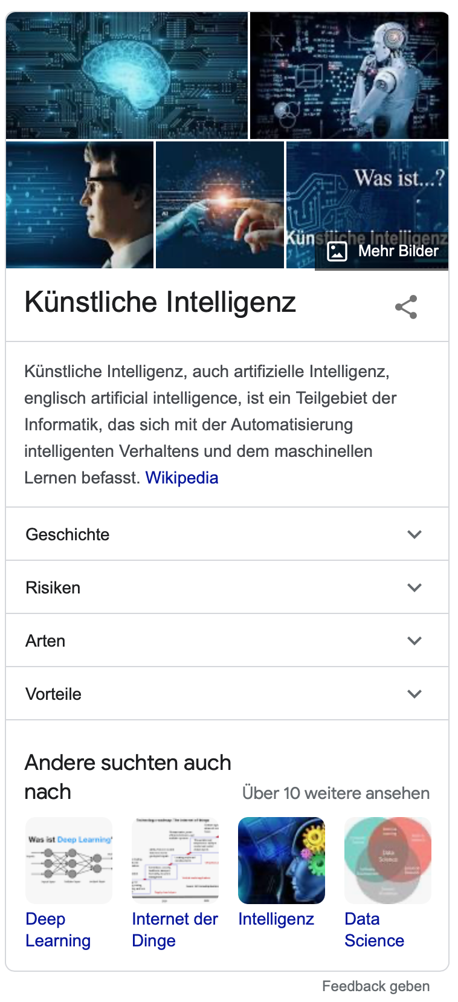







Entscheidungen treffen und danach handeln Informationen zurückgeben
Informationsbeschaffendes
(information retrieval) System
Informationsbeschaffung
  Beispiel: relevante Dokumente suchen
    Eingaben: Suchstring / Dokument
  Beispiel: relevante Informationen mit Google suchen
    Eingaben: Suchstring
Benötigt erstmal kein zeitliches,
entscheidungstheoretisches Modell
  Beispiel: Topic-Modellierung
    Ausgabe: Dokumente mit ähnlichen Topic-Verteilungen
  Beispiel: Google
    Zusätzliche Informationen zu identifizierten Entitäten aus Suchstring anzeigen, basierend auf deren Knowledge Graph
$$α$$
$M$
$$θ_{d}$$
$N_{d}$
$$C_{d,i}$$
$$β$$
$$X_{d,i}$$
Quelle Google Panel: https://www.google.com/search?q=künstliche+intelligenz
Notes:
Abstraction of observed state (may omit parts that are irrelevant or include hypothesised values of state variables that the actor cannot currently observe)
Useful, for example, in unpredictable or dynamic environments in which some of the states are likely to be different from what the planner predicted.

Slide 14
Entscheidungen treffen und danach handeln Informationen zurückgeben
Informationsbeschaffendes
(information retrieval) System
Nutzenorientierter Agent wird es dann, wenn man ein Optimierungskriterium definiert
  Rückkehr von Nutzer*innen für erneute Anfragen
  Anstieg von Anfragezahlen
Man kann sich auch überlegen ein Modell über die Präferenzen von Nutzer*innen zu lernen
  Wird heutzutage durchaus gemacht ➝ Cookies
  Neue Probleme: Woher Feedback bekommen, wenn man nicht die Daten per Cookies abgreifen möchte? Wie mit unsicherem, inkonsistentem Feedback umgehen?
    Evidenz bisher immer sicher / faktisch korrekt
Run-MEU(M,k)
while e ← new evidence do
absorb e in M
𝜋 ← meu(M,k)
a ← pop-first(𝜋)
perform a
update M with a
Entscheidungsfindung
Handeln
Notes:
Abstraction of observed state (may omit parts that are irrelevant or include hypothesised values of state variables that the actor cannot currently observe)
Useful, for example, in unpredictable or dynamic environments in which some of the states are likely to be different from what the planner predicted.

Slide 15
Weitere Modelllierungsdimensionen
  Master-Vorlesung: Advances in AI – Relational Inference (WiSe 2022/23)
AI: intelligente Systeme in der Welt
Die Welt enthält Dinge!
Die Welt ist unsicher!
Logik 1. Ordnung
PGMs
Die Welt ist unsicher!
Die Welt enthält Dinge!
Probabilistische Sprachen 1. Ordnung
Probabilistische Sprachen 1. Ordnung
Die Welt enthält unbekannte Dinge!
Probabilistische Sprachen 1. Ordnung mit Open World
Stuart Russell: Probabilistic Programming and AI.
Talk@The International Conference on Probabilistic Programming, 2018.

Slide 16
Inhalte
Künstliche Intelligenz & Agenten
  Agentenabstraktion, Rationalität
  Aufgabenumgebung
Episodische PGMs
  Gerichtetes Modell: Bayes Netze (BNs)
  Ungerichtete Modelle
Exakte Inferenz in episodischen PGMs
  Wahrscheinlichkeits- und Zustandsanfragen
  Direkt auf den Modellen, mittels Hilfsstrukturen
Approximative Inferenz in episodischen PGMs
  Wahrscheinlichkeitsanfragen
  Deterministische, stochastische Algorithmen
Lernalgorithmen für episodische PGMs
  Bei (nicht) vollständigen Daten, (un)bekannter Struktur
Sequentielle PGMs und Inferenz
  Dynamische BNs, Hidden-Markov-Modelle
  filtering / prediction / hindsight Anfragen, wahrscheinlichste Zustandssequenz
  Exakter, approximativer Algorithmus
Entscheidungstheoretische PGMs
  Präferenzen, Nutzenprinzip
  PGMs mit Entscheidungs- und Nutzenknoten
  Berechnung der besten Aktion (Aktionssequenz)
Abschlussbetrachtungen

Slide 17
Einordnung der Vorlesung: Modell- und nutzenbasierter Agent
Nachfolgende Themen der Vorlesung
  Episodische PGMs
  Exakte Inferenz in episodischen PGMs
  Approximative Inferenz in episodischen PGMs
  Lernalgorithmen für episodische PGMs
  Sequentielle PGMs und Inferenz
  Entscheidungstheoretische PGMs
Agent
Umgebung
Sensoren
Zustand
Wie die Welt
jetzt aussieht
Wie sich die Welt weiterentwickelt
Was meine Aktionen bewirken
Was passiert, wenn ich
Aktion $A$ ausführe
Nutzen
Wie glücklich bin ich
in diesem Zustand
Welche Aktion ich
jetzt ausführen sollte
Aktuatoren

Slide 18
Überblick: 8. Abschlussbetrachtungen
Modell- und nutzenbasierter Agent mittels PGMs
  Überblick über die Vorlesungsinhalte in Bezug auf die Umsetzung eines Agenten
  Überblick weiterer Aspekte in Bezug auf die Umsetzung eines Agenten
Rückbezug auf die Einleitung
  Lernziele
  Literatur
Organisatorisches
  Vorlesung
  Klausur

Slide 19
Inhaltliche Ziele
Einordnung bzgl. „Was macht KI aus?“
  Agent als Abstraktion eines intelligenten Systems, das in einer Umwelt handelt
Umsetzung eines Agenten mittels probabilistischer graphischer Modelle (PGMs)
  PGMs zur Repräsentation der Wissens bzw. der Umwelt
    Modelltypen: Statisch, temporal, entscheidungstheoretisch
  Lernalgorithmen um aus Beobachtungen aus der Umwelt ein PGM zu lernen
    Daten: vollständig, nicht vollständig
    Struktur: bekannt, unbekannt
  Inferenzalgorithmen zur Anfragebeantwortung auf PGMs
    Fragen zur Wahrscheinlichkeit von Ereignissen, zum wahrscheinlichsten Zustand der Umwelt, zur Entwicklung über die Zeit, zur besten Aktion
    Inferenz: Exakt, approximativ
Foliensatz 1: Künstliche Intelligenz & Agenten
Foliensatz 2: Episodische PGMs
Foliensatz 6.A: Sequentielle PGMs
Foliensatz 7: Entscheidungstheoretische PGMs
Foliensatz 5: Lernalgorithmen für episodische PGMs
Foliensatz 6.C: HMMs lernen
Foliensatz 7.A: Nutzenfunktionen lernen
Foliensatz 3: Exakte Inferenz in episodischem PGMs
Foliensatz 4: Approximative Inferenz in episodischen PGMs
Foliensatz 6.B+C: Sequentielle Inferenz
Foliensatz 7.B+C: Entscheidungstheoretische Inferenz

Slide 20
Lernergebnisse
KI im Allgemeinen
  Fähigkeit Problemstellungen (und aktuelle Forschungsarbeiten) hinsichtlich ihrer Einordnung in den KI-Kontext zu beurteilen
  Verständnis des Umfangs und der Schwere des Problems der Umsetzung von KI
    Aufgezeigt anhand der Umsetzung eines Agenten mittels PGMs
PGMs im Speziellen
  Verständnis der theoretischen Grundlagen von PGMs und ihren Algorithmen
  Verständnis der Möglichkeiten und Einschränkungen der PGMs und ihrer Algorithmen
  Fähigkeit PGMs aufzustellen bzw. ein gegebenes PGM zu beurteilen
  Fähigkeit die Algorithmen auf gegebene Modelle zum Problemlösen anzuwenden
Meta-Ebene: Neue komplexe Zusammenhänge erarbeiten können, Zugang zu englischer Literatur des Themas finden

Slide 21
Literatur
Genauere Beschreibungen, welche Unterkapitel inhaltlich in der Vorlesung behandelt worden sind, finden sich zu Beginn der Foliensätze.
Artificial Intelligence – A Modern Approach (3. Auflage; kurz AIMA)
  Stuart Russell, Peter Norvig
  Deutsche Übersetzung: Künstliche Intelligenz – Ein moderner Ansatz
  (kurz AIMAde)
  Genutzte Inhalte:
    Kap. 2 (KI + Agenten)
    Kap. 13-16, 17.1, 20
    (Unsicheres Wissen &
    Folgern, Lernen)
Probabilistic Graphical Models – Principles and Techniques (kurz PGM)
  Daphne Koller, Nir Friedman
  Soweit mir bekannt, keine deutsche Übersetzung (außer in diesen Folien)
  Genutzte Inhalte (eher Überapproximation):
    Kap. 3-4, 6.2 (Modelle)
    Kap. 9, 10, 12, (13),
    15 (Inferenz)
    [Teil III (Lernen) nicht für
    Vorlesung genutzt]
    Kap. 22, 23
    (Entscheidungsfindung)
Beschreibungen etwas knapp,
daher mit PGM unterfüttert
https://mitpress.mit.edu/books/probabilistic-graphical-models
http://aima.cs.berkeley.edu
Notes:
Beide Bücher online zu finden
Weitere Beispiele in beiden Büchern

Slide 22
Überblick: 8. Abschlussbetrachtungen
Modell- und nutzenbasierter Agent mittels PGMs
  Überblick über die Vorlesungsinhalte in Bezug auf die Umsetzung eines Agenten
  Überblick weiterer Aspekte in Bezug auf die Umsetzung eines Agenten
Rückbezug auf die Einleitung
  Lernziele
  Literatur
Organisatorisches
  Vorlesung
  Klausur

Slide 23
Organisatorisches: Vorlesung
Letzter Termin: Fragerunde ➝ wird nicht aufgezeichnet!
  Wir beginnen, wie immer, um 12.15 Uhr
  Termin endet um 13.45 Uhr oder wenn Sie keine Fragen mehr haben
# | Mo |  | Mi
1 | 4.4. | Vorlesung | 6.4. | Repetitorium
2 | 11.4. | Vorlesung | 13.4. | Übung
3 | 18.4. | -- (Ostermontag) | 20.4. | Vorlesung
4 | 25.4. | Vorlesung | 27.4. | Übung
5 | 2.5. | Vorlesung | 4.5. | Vorlesung
6 | 9.5. | Vorlesung | 11.5. | Übung
7 | 16.5. | Vorlesung | 18.5. | Vorlesung
# | Mo |  | Mi
8 | 23.5. | Vorlesung | 25.5. | Übung
9 | 30.5. | Vorlesung | 1.6. | Vorlesung
10 | 6.6. | -- (Pfingstmontag) | 8.6. | -- (Ferien)
11 | 13.6. | Vorlesung | 15.6. | Übung
12 | 20.6. | Vorlesung | 22.6. | Vorlesung
13 | 27.6. | Vorlesung | 29.6. | Übung
14 | 4.7. | Vorlesung | 6.7. | Fragerunde

Slide 24
Organisatorisches: Prüfung
1. Termin: 14.7.2022, 8.00 s.t.
  Raum: M1
2. Termin: 7.9.2022, 10 s.t.
  Raum: M2
Dauer: 90 Minuten
Keine weiteren Hilfsmittel zugelassen
Altklausuren gibt es keine, da die Vorlesung neu ist
  Aus Gründen der Fairness wird die Klausur vom ersten Termin nicht zum zweiten Termin veröffentlicht
Notes:
Berücksichtigen beim Korrigieren, dass die Materiallage dünn ist

Slide 25
Zur Klausur (gilt für beide Termine)
Insgesamt 80 Punkte, 40 Punkte zum Bestehen
Inhaltlich bis Folie 7.64 (episodische Entscheidungsfindung)
  Aufgaben orientieren sich an den Übungsaufgaben, aber auch Aufgaben zur Vorlesung
  Eher Verständnisfragen
  Keine reinen Definitionsaufgaben
  Keine Fragen zu Topic Modellierung
  Kein Taschenrechner nötig
    Sie werden nichts rechnen brauchen
6 Aufgaben zu den Themen
  KI & Agenten (& Einordnung von PGMs in den Kontext) (ca. 15%)
  Episodische PGMs (ca. 15%)
  Exakte Inferenz in episodischen PGMs (ca. 25%)
  Sampling und Lernen von episodischen PGMs (ca. 20%)
  Sequentielle PGMs und Inferenz (ca. 15%)
  Entscheidungstheoretische PGMs und Inferenz (ca. 10%)
  Rund 2-3 Unteraufgaben

Slide 26
Bei Fragen zwischen jetzt und der Klausur
Fragerunde am 6.7.2022, 12.15 Uhr
Nutzen Sie sonst am besten das Forum im Learnweb-Kurs
  Dann kann jede*r an der Frage und den Antworten partizipieren
  Jede*r hat die Möglichkeit zur Klärung der Frage beizusteuern
Bei Emails an mich bemühe ich mich um eine zeitnahe Antwort.
  Es kann aber passieren, dass vor allem das Antwort-Schreiben im allgemeinen Stress untergeht (es liegen viele tote Linien in nächster Zeit).
  Schreiben Sie mir von daher nach zwei-drei Tagen ruhig eine freundliche Erinnerung hinterher.

Slide 27
Überblick: 8. Abschlussbetrachtungen
Modell- und nutzenbasierter Agent mittels PGMs
  Überblick über die Vorlesungsinhalte in Bezug auf die Umsetzung eines Agenten
  Überblick weiterer Aspekte in Bezug auf die Umsetzung eines Agenten
Rückbezug auf die Einleitung
  Lernziele
  Literatur
Organisatorisches
  Vorlesung
  Klausur
Ende

Slide 28
Einordnung der Vorlesung: Modell- und nutzenbasierter Agent
Nachfolgende Themen der Vorlesung
  Episodische PGMs
  Exakte Inferenz in episodischen PGMs
  Approximative Inferenz in episodischen PGMs
  Lernalgorithmen für episodische PGMs
  Sequentielle PGMs und Inferenz
  Entscheidungstheoretische PGMs
Agent
Umgebung
Sensoren
Zustand
Wie die Welt
jetzt aussieht
Wie sich die Welt weiterentwickelt
Was meine Aktionen bewirken
Was passiert, wenn ich
Aktion $A$ ausführe
Nutzen
Wie glücklich bin ich
in diesem Zustand
Welche Aktion ich
jetzt ausführen sollte
Aktuatoren

